Slide 1

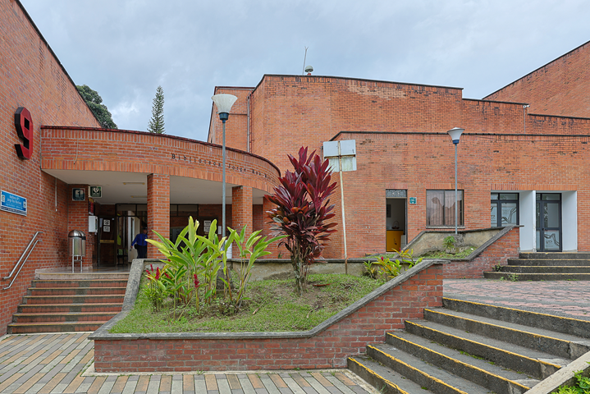
Gestión del contexto y visibilidad nacional e internacional
2025 - 2028
Proyecto: Cooperación y movilidad nacional e internacional
27

Slide 2

Información general del proyecto
Código del proyecto | (PDI2028 – GCV - 27)
Dependencia responsable del proyecto | Relaciones Internacionales
Pilar de Gestión | Gestión del Contexto y Visibilidad Nacional e Internacional
Coordinador Pilar de Gestión | Jefe Oficina de Planeación
Programa | Internacionalización integral de la universidad
Procesos asociados (Sistema Integral de Gestión) | De apoyo - Internacionalización
 | Misionales - Docencia
 | Misionales - Investigación e Innovación
Factores de calidad institucional a los que apunta el proyecto | 2. Estudiantes
 | 4. Procesos académicos
 | 5. Visibilidad nacional e internacional
Estándares de calidad (Modelo de acreditación internacional Sello Sofía) | 5. Formación
 | 7. Vinculación con el entorno
Otras instancias o dependencias participantes | Rectoría Vicerrectoría Académica, Vicerrectoría de Investigaciones Innovación y extensión, Vicerrectoría de Bienestar Universitario y Responsabilidad Social Vicerrectoría Administrativa y Financiera Facultades y programas
Actores o entidades externas a la UTP que participan en el proyecto | Icetex, Minciencias, Ministerio de Educación Nacional, ASCUN, AUIP, Campus France, Daad, Educación USA, APC, COLIFRI, Columbus, Plataforma Alianza Pacífico, Comisión Europea, Instituciones Educativas y de Investigación, otros.
Programas a los cuales le aporta indirectamente el proyecto | Gestión curricular
 | Desarrollo Docente
 | Internacionalización integral de la Universidad
 | Consolidación de la investigación institucional con impacto en la sociedad y reconocimiento nacional e internacional
 | Formación Vivencial
 | Consolidación de la Extensión institucional con impacto en la sociedad y reconocimiento nacional e internacional
 | Gestión e Implementación de la Política de Bienestar Institucional
Objetivos de Desarrollo Sostenible (ODS) a los cuales le aporta el proyecto | 4. Garantizar una educación inclusiva, equitativa y de calidad y promover oportunidades de aprendizaje durante toda la vida para todos
 | 16. Promover sociedades justas, pacíficas e inclusivas
 | 17. Revitalizar la alianza mundial para el desarrollo sostenible
27. Cooperación y movilidad nacional e internacional

Slide 3
Identificación del problema, necesidad u oportunidad
Con el fin que la universidad sea un actor visible y competente en el contexto nacional e internacional, la comunidad universitaria debe prepararse y fortalecer competencias tales como las lingüísticas, interculturales, de tolerancia, de respeto, de comunicación, de trabajo en equipo, entre otras, para lograrlo, y así aprovechar las oportunidades que se presentan. Hoy en día, sigue existiendo una baja vinculación, baja visualización y/o bajo aprovechamiento de las relaciones académicas internacionales e interinstitucionales por parte de la comunidad de la UTP.
Un medio para alcanzar estos fines, es la promoción de la movilidad nacional e internacional en doble vía. Por esta razón, la universidad desde Relaciones Internacionales y gracias a los convenios que se firman y a la participación en distintos programas que se establecen, promueve, fortalece y desarrolla el involucramiento de la comunidad universitaria en las distintas convocatorias. Con esto se enriquece, por una parte, el perfil profesional de los estudiantes y se mejoran sus posibilidades de inserción en la vida laboral, y, por otra parte, se apoya la formación integral de docentes y staff administrativo.
Problema Central | Causas directas | Causas Indirectas
Desarticulación de procesos misionales y baja visibilidad nacional e internacional de los programas académicos, de la oferta investigativa y de la extensión, de la universidad en el contexto nacional e internacional. | 1. Desaprovechamiento de los espacios de convergencia y desconocimiento o desinterés (apego a la zona de confort) de las oportunidades y/o del impacto de los procesos de cooperación y movilidad nacionales e internacionales. | 1.1 No se ha generado conciencia del valor que tienen las relaciones internacionales e interinstitucionales de la universidad. 1.2 No está institucionalizada la participación periódica en las conferencias internacionales de educación superior. 1.3 Falta de apoyo para la promoción de la universidad en medios nacionales e internacionales. 1.4 Falta de recursos destinados a la promoción de la UTP. 1.5 Falta de recursos para apalancar proyectos de cooperación (nacionales e internacionales).
 | 2. Incipiente gestión, apoyo y articulación de los programas, facultades y de la administración para promover y facilitar procesos de cooperación y movilidad nacional e internacional. | 2.1 Cultura marginal de apertura y de relación de la universidad con el contexto (región, país, mundo). 2.2 Bajo nivel de competencias lingüísticas por parte de la comunidad universitaria. 2.3 Falta de personas comprometidas con los procesos de internacionalización en las facultades y programas. 2.4 Inexistencia de procedimientos institucionales para la movilidad nacional. 2.5 Recursos financieros restringidos.
 | Efectos directos | Efectos indirectos
 | 1. Pérdida de las oportunidades que traen las alianzas y convenios nacionales e internacionales por falta de manejo de otros idiomas y apertura a nuevas formas de trabajar y que la UTP no se encuentre en el radar de socios estratégicos con los cuales se puede desarrollar una cooperación importante. | 1.1 Disminución de recursos de cooperación para apoyar los procesos de internacionalización. 1.2 Afectación de la imagen de la universidad por baja visibilidad. 1.3 No participar de alianzas y convenios que puedan ser de beneficio para la universidad y también para su entorno. 1.4 Se dificulta la gestión de recursos de cooperación nacional e internacional.
 | 2. Se toma la internacionalización como una tarea extra en lugar de afrontarla como un aspecto básico para los procesos misionales y de apoyo de la universidad. | 2.1 Se desperdician oportunidades de relacionamiento, cooperación y movilidad internacionales. 2.2 Se desperdician oportunidades de relacionamiento, cooperación y movilidad nacionales.
27. Cooperación y movilidad nacional e internacional

Slide 4




Descripción del proyecto
Este proyecto comprende las acciones encaminadas al fortalecimiento y desarrollo de relaciones para la cooperación académica, científica y administrativa institucionales que redunde a la postre en una mejor calidad de la oferta académica e investigativa de la UTP y en una mayor visibilidad de la institución en el concierto tanto nacional como internacional.
Comprende complementariamente las acciones encaminadas al fomento, promoción y desarrollo de la movilidad por parte de la comunidad universitaria, mediante distintas actividades que pueden ser académicas, de investigación, culturales, de gestión, con el fin de contribuir a su formación integral. A la vez, facilita la creación de redes de contactos nacionales e internacionales.
Involucrados
Unidades organizacionales: Rectoría. Vicerrectoría Académica, Vicerrectoría de Investigaciones Innovación y extensión, Vicerrectoría de Bienestar Universitario y Responsabilidad Social. Vicerrectoría Administrativa y Financiera . Facultades y programas
Entidades externas a la UTP: Icetex, Minciencias, Ministerio de Educación Nacional, ASCUN, AUIP, Campus France, Daad, Educación USA, APC, COLIFRI, Columbus, Plataforma Alianza Pacífico, Comisión Europea, Instituciones Educativas y de Investigación, otros.
27. Cooperación y movilidad nacional e internacional
Beneficiarios: docentes, investigadores. Estudiantes de pregrado y posgrado. Staff administrativo de la Universidad Tecnológica de Pereira y de las universidades nacionales e internacionales con las cuales la UTP tiene acuerdos, convenios o alianzas o proyectos de cooperación.

Slide 5
Objetivos del proyecto
General
Gestionar el relacionamiento nacional e internacional de la universidad para visibilizar nacional e internacionalmente los programas académicos, la oferta investigativa y la extensión.
Específicos
27. Cooperación y movilidad nacional e internacional
Implementar estrategias para el posicionamiento, visibilización y el incremento del relacionamiento internacional y nacional de la UTP aprovechando los espacios de convergencia.
Gestionar procesos para el incremento de la movilidad nacional e internacional estudiantil, docente y administrativa de la UTP.

Slide 6
Planes operativos
Plan operativo | Acciones
Promoción y visibilidad - nacional e internacional de la UTP y Gestión y mantenimiento de convenios, alianzas y redes | Participación en eventos nacionales e internacionales de interés institucional. Actividades realizadas en el seno de redes (nacionales e internacionales) para la promoción de la internacionalización de la UTP. Coordinación de la gestión y del mantenimiento de convenios - nacionales e internacionales. Actividades realizadas en el marco de Proyectos de Cooperación y de los Convenios institucionales nacionales e internacionales.
Movilidad nacional e Internacional | Gestión de convocatorias – nacionales e internacionales (preparación, generación, divulgación y monitoreo) - movilidad estudiantil entrante. Gestión de convocatorias – nacionales e internacionales (preparación, generación, divulgación y monitoreo) - movilidad estudiantil saliente. Monitoreo a los procesos de movilidad estudiantil entrante. Monitoreo a los procesos de movilidad estudiantil saliente.
27. Cooperación y movilidad nacional e internacional

Slide 7
¡GRACIAS!

